Slide 1
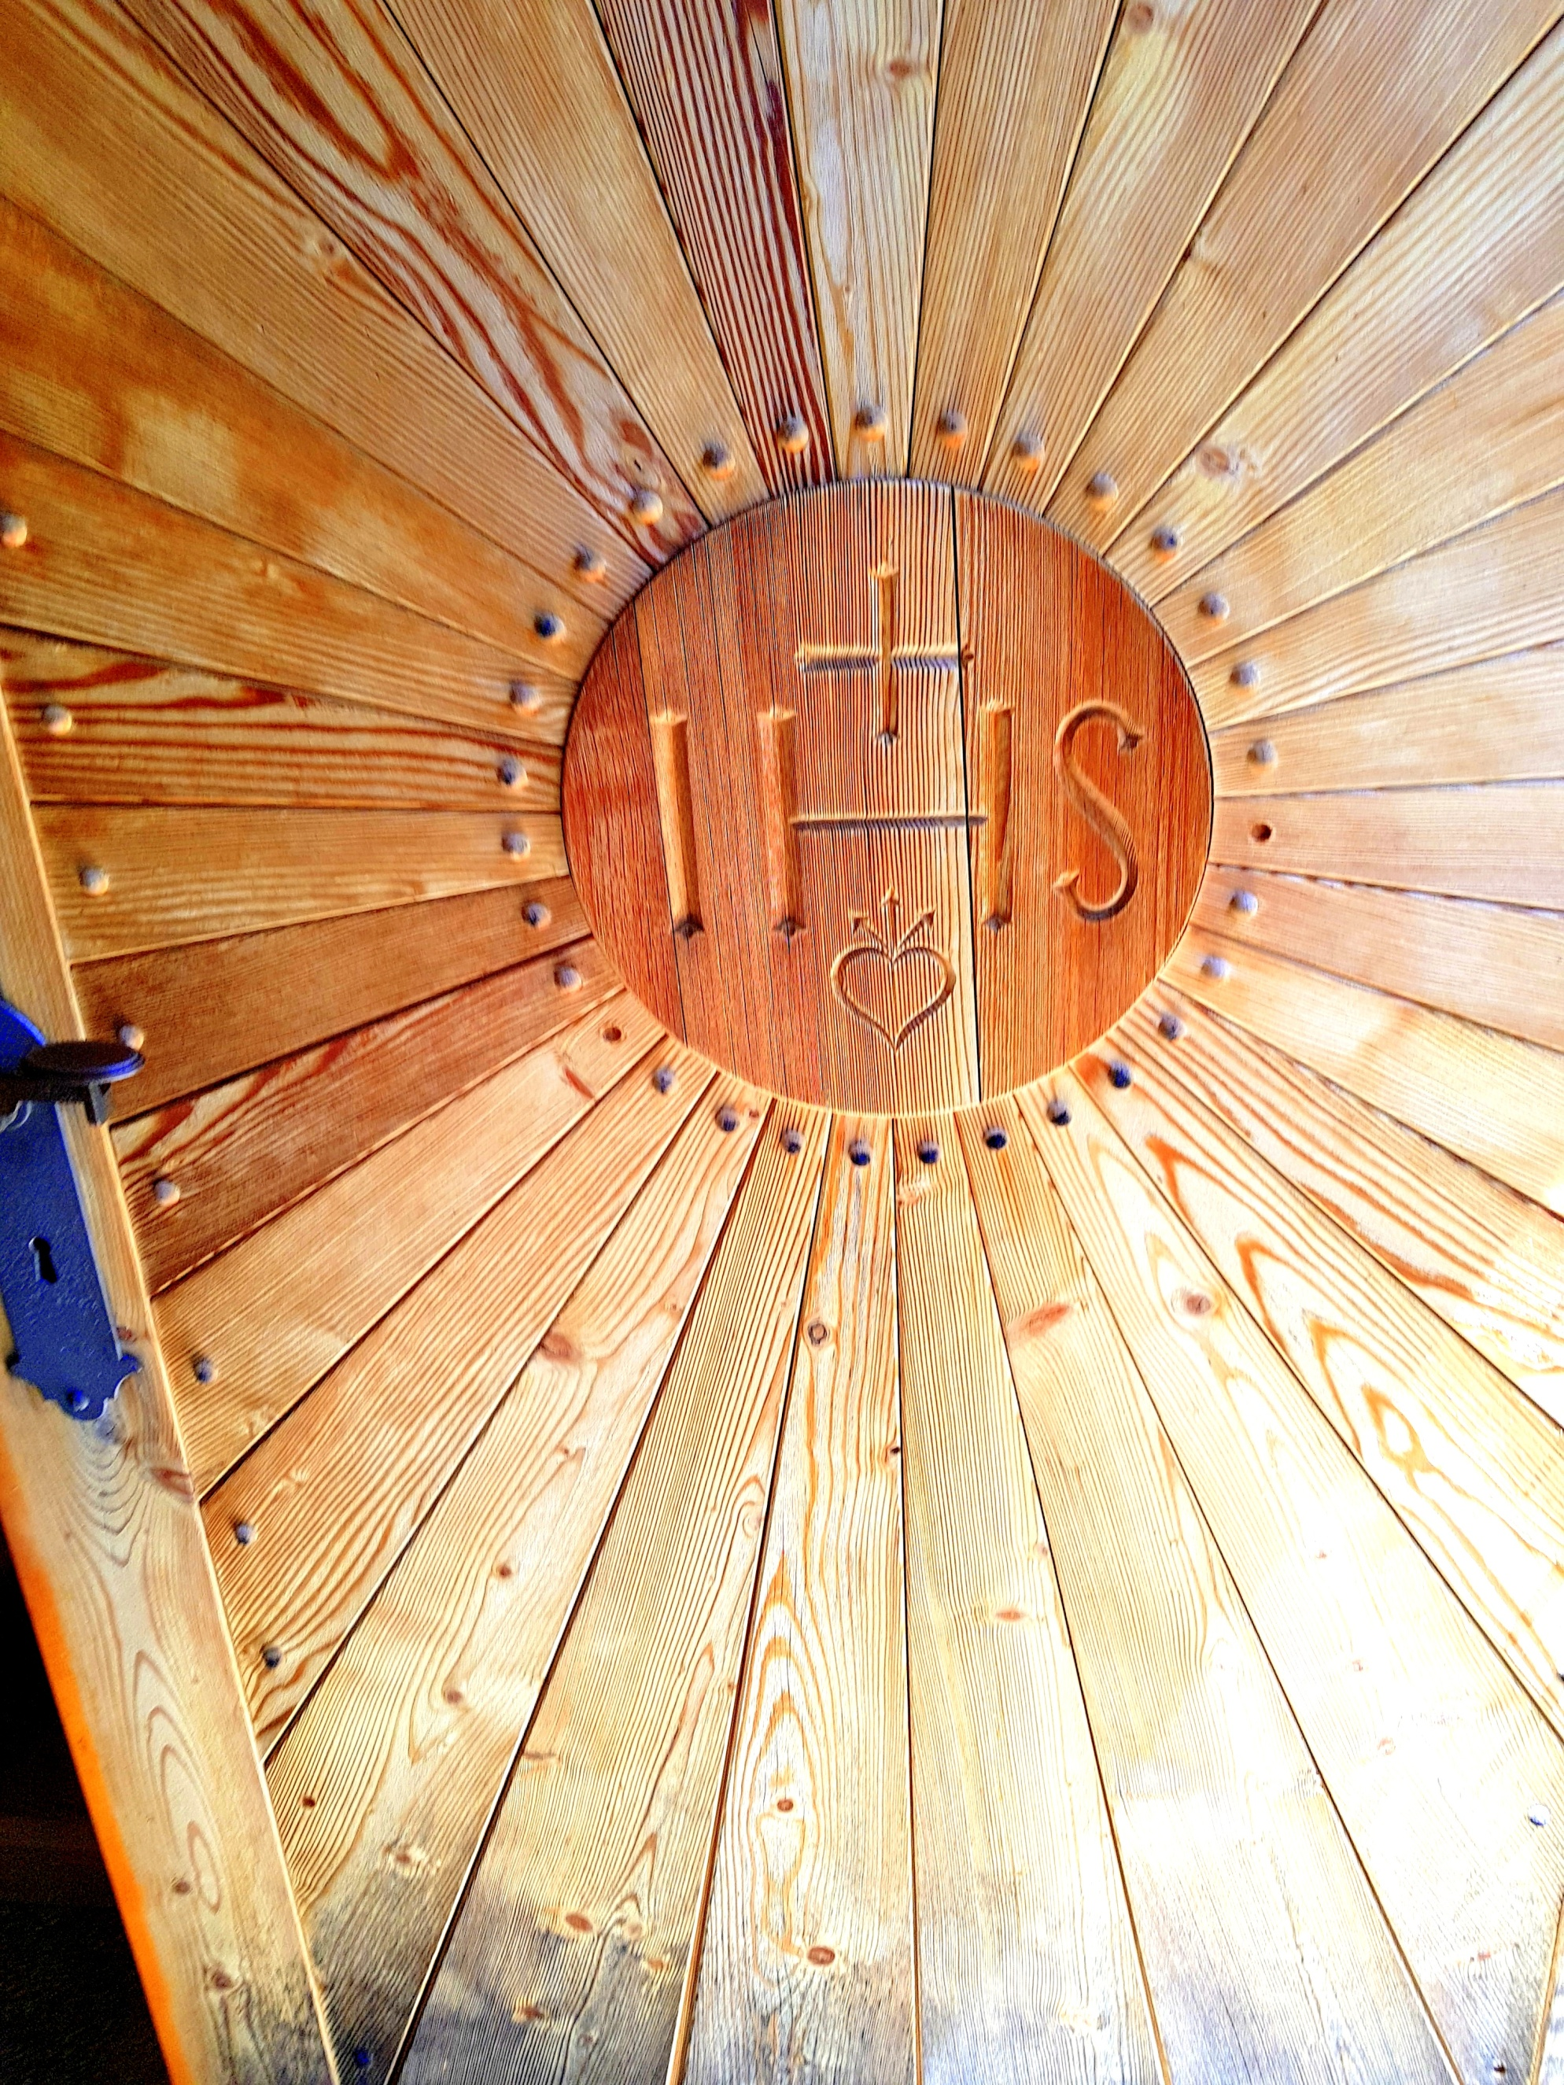
V kakšnega Boga verujemo katoličani?
Naš temeljni problem je, da naši ljudje še niso učenci in nikoli ne bodo apostoli, dokler ne bodo začeli slediti Jezusu Kristusu v njegovi Cerkvi.
Zakrament bolniškega maziljenja:
Srečanje z omejenostjo …

Slide 2
Človek, ki pride v bolnišnico, se sreča s svojo omejenostjo … telo je prizadeto in velika večina ljudi išče duhovno oporo, tudi znotraj zakramentov.
Toni Brinjovc, bolniški duhovnik

Slide 3
I. DUHOVNA POGLOBITEV
Če je kdo med vami bolan, naj pokliče starešine Cerkve in naj nad njim molijo ter ga v Gospodovem imenu pomazilijo z oljem. In molitev vere bo rešila bolnika in Gospod ga bo obudil; če je storil grehe, mu bodo odpuščeni.
Jak 5,14-15

Slide 4
II. IZTOČNICA ZA POGOVOR
Bolezen in Kristus – zdravnik
Bolezen nas privede v tesnobnost, zaprtost vase, včasih celo v obup in upor zoper Boga. More pa tudi napraviti človeka zrelejšega, pomaga mu, da spozna v svojem življenju to, kar ni bistveno, in se obrne k temu, kar je bistveno. Zelo pogosto bolezen sproži iskanje Boga, vrnitev k njemu.

Slide 5
“Včasih moramo zboleti, da šele spoznamo, kaj – zdravi ali bolni – potrebujemo bolj kot vse drugo, to je Boga. Nimamo življenja, razen v njem. Zato imajo bolniki in grešniki poseben čut za bistveno.”

Slide 6
Cerkev in skrb za bolnike
Kristusovo sočutje z bolniki in njegova številna ozdravljenja vseh vrst bolnikov so razločno znamenje, da »je Bog obiskal svoje ljudstvo« (Lk 7,16) in da se je Božje kraljestvo približalo. Jezus nima samo moči ozdravljati, marveč tudi oblast odpuščati grehe. Prišel je, da ozdravi celotnega človeka: dušo in telo. Kristus je zdravnik, ki ga bolni potrebujejo. Njegova posebna ljubezen do bolnih vsa stoletja ni prenehala vzbujati posebne pozornosti kristjanov do tistih, ki trpijo na telesu in v duši.79 Zato je tudi k bistvenim značilnostim Cerkve in krščanstva vedno spadalo, da so bili v središču pozornosti stari, bolni in nege potrebni.

Slide 7
Jezus od bolnikov pogosto zahteva vero. Uporablja znamenja, da jih ozdravi: slino in polaganje rok, blato in umivanje. Bolniki se ga skušajo dotakniti, »kajti iz njega je izhajala moč in je vse ozdravljala« (Lk 6,19). Tako se nas Jezus v zakramentih še naprej »dotika«, da bi nas ozdravil.
“Jezus nam kaže: nebesa trpijo z nami, ko mi trpimo. Bog hoče, da ga prepoznamo celo v »najmanjših bratih« (Mt 25,40). Zato je Jezus skrb za bolnike določil kot osrednjo nalogo svojih učencev. Poziva jih: »Bolnike ozdravljajte (Mt 8,17) in obljubi jim Božje pooblastilo: »V mojem imenu bodo izganjali demone … Na bolnike bodo polagali roke in ti bodo ozdraveli« (Mr 16,17-18).”

Slide 8
Kdo podeli zakrament bolniškega maziljenja in komu je namenjen?
Delivci bolniškega maziljenja so samo škofje in duhovniki, saj v moči posvečenja po njih deluje Kristus. Zakrament bolniškega maziljenja lahko prejme vsak vernik, ki je v zdravstveno kritični situaciji. Ta zakrament lahko prejmemo večkrat. Tako je smiselno, da tudi mladi ljudje prosijo za ta zakrament, ko jih na primer čaka težka operacija.

Slide 9
Kako deluje bolniško maziljenje?
Bolniško maziljenje daje tolažbo, mir in moč ter bolnika v njegovi težki situaciji in njegovem trpljenju na globok način poveže s Kristusom. On je pretrpel naše strahove, na svojem telesu je nosil naše bolečine. Pri marsikom bolniško maziljenje povzroči telesno ozdravljenje, tistim, ki odhajajo k Bogu pa podari moč za vse telesne in duševne boje na njegovi poslednji poti. V obeh primerih bolniško maziljenje odpušča grehe.
“Večina težko bolnih intuitivno sluti, da zanje ni nič pomembnejšega kot da se brezpogojno oklenejo tistega, ki je premagal smrt in je življenje samo: Jezusa Odrešenika.”

Slide 10
Zakrament bolniškega maziljenja obhajamo v družini, v bolnišnici ali v cerkvi za enega ali več bolnikov. Če okoliščine dovoljujejo, naj bolnik pred bolni­škim maziljenjem prejme zakrament pokore, po maziljenju pa zakrament evharistije.

Slide 11
Sveta popotnica
Tistim, ki umirajo, nudi Cerkev poleg bolniškega maziljenja še evharistijo kot popotnico. Evharistija, zakrament umrlega in vstalega Kristusa je tu zakrament prehoda iz smrti v življenje, s tega sveta k Očetu.
“Redkokdaj je obhajilo tako življenjsko pomembno kot v trenutku, ko se človek odpravi na pot dovršitve svojega zemeljskega življenja.”

Slide 12
Za osebni razmislek
• Kako osebno doživljam bolezen pri sebi in svojih bližnjih? Kakšne občutke vzbuja v meni?
• Kako osebno doživljam smrt? Kot konec ali prehod v življenje k Bogu?
• Kako doživljam zakrament bolniškega maziljenja? Ga priporočam, ga v potrebi prejmem ali se ga bojim?

Slide 13
Za pogovor
Na katere načine v naši župniji skrbimo za bolnike? Jim posvečamo svoj čas in pozornost ali prepuščamo skrb zanje zgolj njihovim svojcem?
Kakšno je »javno« mnenje o zakramentu bolniškega maziljenja v naši župniji? Je ta zakrament pojmovan kot zakrament »umirajočih« ali kot zakrament, ki nas okrepi? Kako bi lahko presegli mejna pojmovanja tega zakramenta?

Slide 14
Popotnica
Za Cerkev je bolniško maziljenje zakrament. Toda njegovo napačno razumevanje skozi dolga stoletja je bilo tako hudo, da je zakrament bolniškega maziljenja postal zakrament smrti, eden »zadnjih obredov«, ki človeku odpira bolj ali manj varen prehod v večnost. Obstaja nevarnost, da bo danes, ko med kristjani narašča zanimanje za zdravljenje, ta zakrament razumljen kot zakrament zdravja, uporabno »dopolnilo« medicine. Oba pogleda sta napačna, saj oba spregledata zakramentalno naravo tega dejanja. Zakrament ni »čudež«, s katerim Bog krši »naravne zakone«, ampak je razodetje poslednje Resnice o svetu in življenju, človeku in naravi; Resnice, ki je Kristus. Bolniško maziljenje je zakrament tudi zato, ker njegov namen oz. cilj ni zdravje samo po sebi, povrnitev telesnega zdravja, ampak vstop človeka v življenje Božjega kraljestva, v »mir in veselje« Svetega Duha.

Slide 15
Biti kristjan, verjeti v Kristusa pomeni in je vselej pomenilo vedeti, da je Kristus Življenje vsega življenja, da je On Življenje samo in zato tudi moje življenje. »V njem je bilo življenje in življenje je bilo luč ljudi« (Jn 1,4). Če ljubiti nekoga pomeni, da je moje življenje v njem oziroma, da je on postal »vsebina« mojega življenja, ljubiti Kristusa pomeni poznati in posedovati ga kot Življenje svojega življenja. Niti življenje niti smrt nas ne moreta ločiti od Kristusove ljubezni. Ne vem, kako in kdaj bo prišla izpolnitev. Vem pa, da se je v Kristusu začel ta veliki prehod, da luč »prihodnjega sveta« prihaja k nam v miru in veselju Svetega Duha, kajti Kristus je vstal in Življenje živi.

Slide 16
Pripravila: dr. Mojca Bertoncel, Škofijski urad za laike, Nadškofija Ljubljana

